Slide 1
Курсовой проект по базам данных Интернет-магазин Technovibe
Студент: Власова Е.
Группа: ИУ7-64Б

Slide 2
Цели и задачи работы
Цель данного курсового проекта:
создание клиент-серверного приложения «Technovibe», которое является интернет-магазином техники.
Задачи:
Выбрать технологический стек;
Спроектировать базу данных, необходимую для решения поставленной цели;
Реализовать спроектированную базу данных;
Реализовать клиент-серверное приложение для взаимодействия с созданной базой данных.

Slide 3
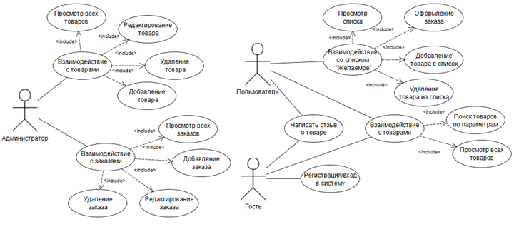
Use-case диаграмма
С системой могут взаимодействовать три актора: пользователь, гость и администратор

Slide 4
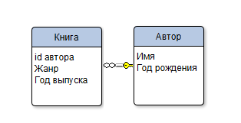
Реляционная модель БД
Каждый элемент таблицы – один элемент данных;
все столбцы в таблице однородные, т.е. все элементы в столбце имеют одинаковый тип (числовой, символьный и т.д.) и длину;
каждый столбец имеет уникальное имя (заголовки столбцов являются названиями полей в записях);
одинаковые строки в таблице отсутствуют;
порядок следования строк и столбцов может быть произвольным.

Slide 5
Формализация задачи
Гость должен иметь возможность регистрироваться на сайте, заходить на свой аккаунт и выходить с него.
Должна быть реализация добавления техники в список «Желаемое», в заказ, возможности просматривать уже добавленные продукты.
Необходима реализация поиска техники по фильтрам (по категории, бренду и так далее).
У администратора должна быть возможность добавлять/удалять продукты интернет-магазина, а также менять их характеристики. Также администратор должен иметь возможность редактировать профили пользователей и их заказы.

Slide 6




Инструменты разработки
СУБД:
PostgreSQL
ЯП:
Python
Фреймворк:
Django
Интерфейс и взаимодействие с пользователем:
Html и css;
JavaScript.

Slide 7
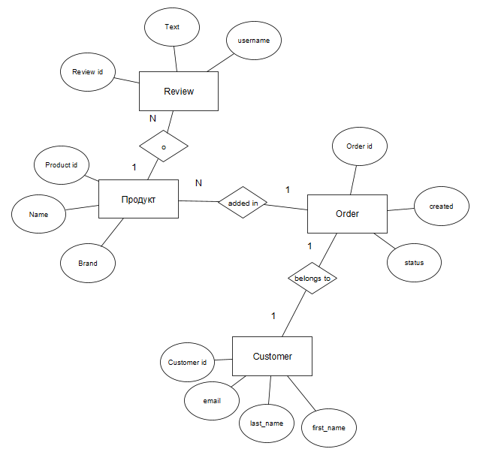
Er диаграмма БД

Slide 8
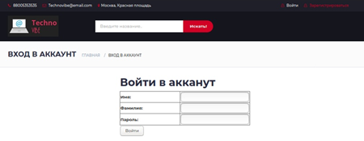
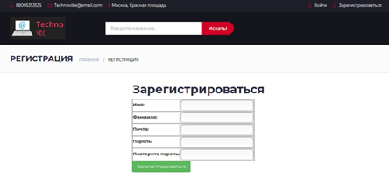
Пользовательский интерфейс
Демонстрация регистрации и входа в аккаунт

Slide 9
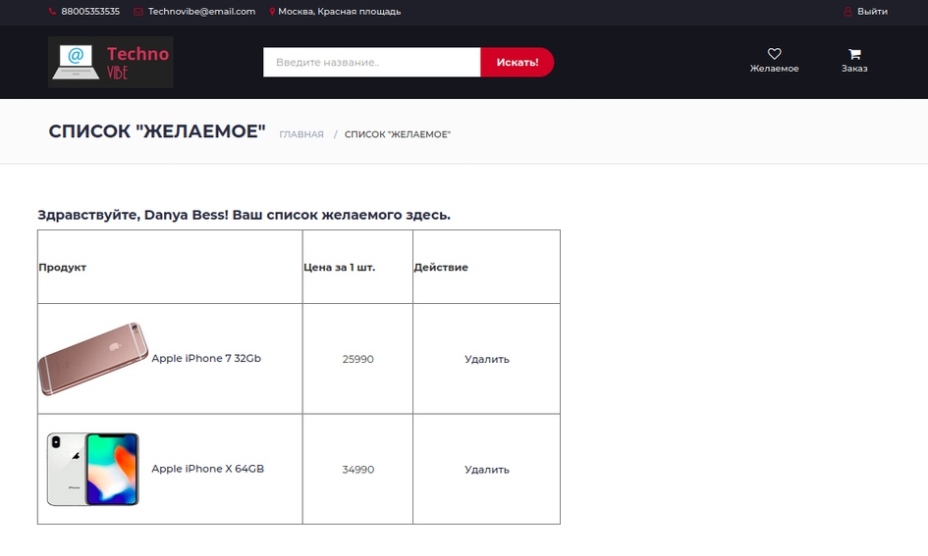
Пользовательский интерфейс
Список «Желаемое»

Slide 10
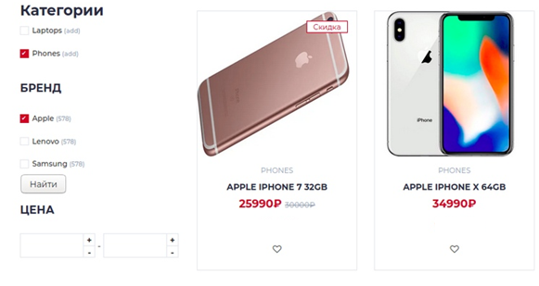
Пользовательский интерфейс
Поиск товара по параметрам

Slide 11
Возможные улучшения
Добавление «Рейтинга» для каждого товара;
Возможность авторизации через социальные сети;
Реализовать адаптивную вёрстку сайта.

Slide 12
Заключение
В результате проведённой работы:
Спроектирована БД для данного проекта;
Выбран технологический стек – Python, Django, PostgreSQL;
Реализована структура базы данных;
Разработано клиент-серверное приложение «Technovibe», являющееся интернет-магазином. Реализованы такие возможности, как регистрация и вход в аккаунт; просмотр всего списка товаров; поиск по заданным параметрам; добавление товара в список желаемого и удаление из него; оформление заказа.

